Slide 1
École virtuelle TDSB
Grades 7-8 Core French
mardi le 22 septembre 2020

Slide 2
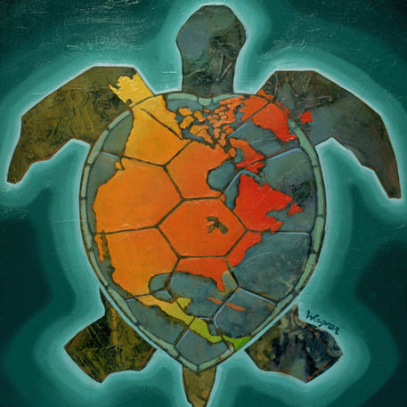
Texte reconnaissant de traités
Nous reconnaissons que nous sommes accueillis sur les terres des Mississaugas des Anichinabés, de la Confédération Haudenosaunee et du Wendat. Nous voulons également reconnaître la pérennité de la présence des Premières Nations, du Métis et du Inuit.
‹#›

Slide 3
Offers free French-language educational videos, digital books, apps and games to engage K-12 children in their second language learning
Subtitles available (use of French subtitles is suggested)
How to create an Idello account (parents and students)
IDÉLLO : Video Tutorial for Parents & Students on how to create an account
In order to access some resources that you will be using in class, it will be useful to have an account with Idello. If you don’t already have one, please take some time to set one up.
Regarde la prochaine page.

Slide 4
Le français
Bonjour! Salut! Bienvenue à la classe de français! On est très content de t’avoir ici!
Comment ça va?
Prends une minute pour penser à tes émotions aujourd’hui, le premier jour d’école en français cadre (Core French) dans l’école virtuelle du TDSB.
Es-tu excité/excitée? Es-tu nerveux/nerveuse? Peut-être que tu as des émotions différentes?
Est-ce que tu te souviens de ce que tu as déjà fait en français? Pratique à décrire tes émotions… un peu de révision!
Regarde la prochaine page.

Slide 5
Les émotions
Comment ça va? Pick the emotions that you feel
today and practice saying them out loud. There are different
ways to say the word depending on if you identify as a boy
or a girl.
Je suis content / contente.
Je suis nerveux / nerveuse.
Je suis curieux / curieuse.
Je suis fâché / fâchée.
Je suis fatigué / fatiguée.
Je suis excité / excitée.
Ca va comme ci, comme ça.
Je suis confus / confuse.

Slide 6
Les noms
Comment t’appelles tu? or Quel est ton nom?
Comment est-ce que tu prononces ton nom? Utilise Vocaroo pour enregistrer ton nom si tu veux et sauvegarde le fichier après.
Names (les noms) are an important part of who we are and it is important to know how to pronounce someone’s name. You may wish to record yours to share with your classmates later on, using Vocaroo. (record, then download and save the voice file) if you want to share it as an audio clip)
Ex. Je m’appelle or Mon nom est --------
Regarde la prochaine page.

Slide 7
Bonjour, Je me présente!
Now you can introduce yourself. Write a short message in French to introduce yourself. Include some of the words that you learned today.
Clique pour ouvrir le document Bonjour, Je me présente!.
Complète l’activité. You can use a piece of paper or a Google Doc to add your ideas.
Explore et pratique les nouveaux mots de français dans les dictionnaires visuels. The links to the visual dictionaries are on your activity page.
Regarde la prochaine page.

Slide 8
Vérifie ton travail!
Use this checklist to verify your work
I can use a greeting- Je peux utiliser une salutation
I can introduce myself- Je peux me présenter
I can add details about myself- Je peux ajouter des détails sur moi
I can say goodbye- Je peux dire Au revoir
Regarde la prochaine page.

Slide 9
Bravo! À bientôt!

